Slide 1
Informatiebijeenkomst
Innovatiecall Funderingen
Innovatie programma funderingen
(Onderdeel Nationale Aanpak Funderingen)
16 April 2026
Bart Brink
Waarnemend Directeur
TKI Bouw en Techniek
bart@tkibt.nl
www.linkedin.com/in/bart-brink

Slide 2
Even voorstellen: Aanwezig vandaag
Bart Brink
Directeur
TKI Bouw en Techniek
Bauke Vollebregt
Programma manager
TKI Bouw en Techniek
Susan Mathijsen
Legal Consultant
PNO Innovation

Slide 3
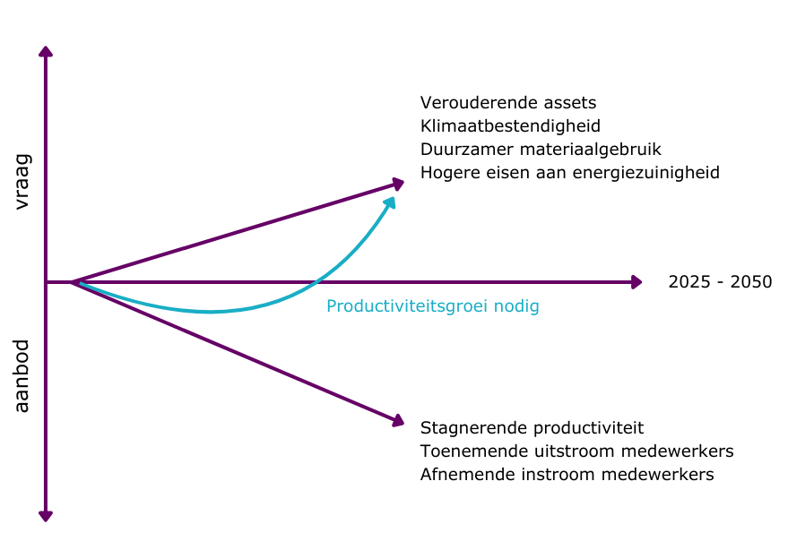
Schaalsprong vraagt om vergroten productiviteit

Slide 4



Versterken, verduurzamen en verbeteren bestaande bouw en infra
Drie samenhangende opgaves
Klimaatadaptief, natuurinclusief en omgevingsbewust - dus toekomstbestendig
Met minimale negatieve milieu-impact, dus circulair

Slide 5
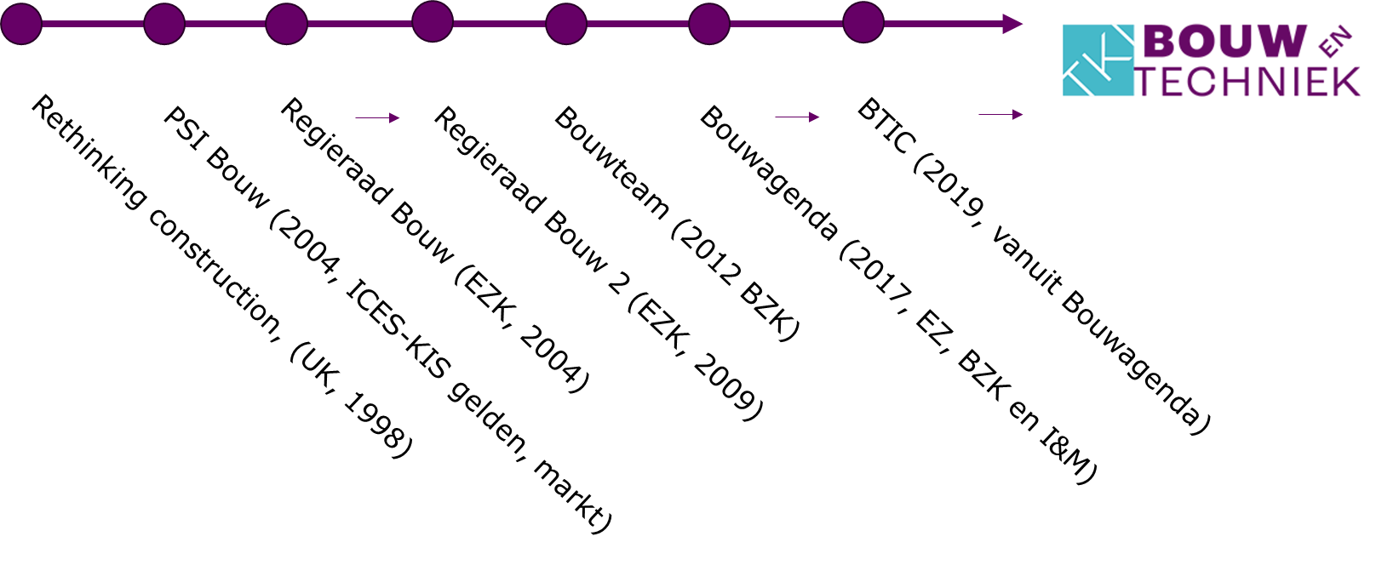





Missiegedreven innovatie in de gebouwde omgeving
Stichting TKI Bouw en Techniek
Missiegedreven kennis-, innovatie- en opschalingsprogramma’s
Samenwerking tussen markt, kennis en overheid
Katalysator voor innovaties met schaalbare impact

Slide 6
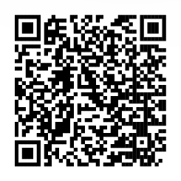
Vragen vooraf
Slides van deze informatiebijeenkomst zullen na afloop worden gepubliceerd op uitvraagpagina.
Het uitvraag document is leidend. Vandaag geven we graag verdere toelichting op deze uitvraag
Vragen en antwoorden die tijdens deze bijeenkomst worden behandeld worden ook gepubliceerd op de uitvraagpagina.

Slide 7
Agenda 16 April
1. Aanleiding tot Innovatiecall
Funderingsopgave
Kabinetsbrief
Nationale Aanpak Funderingen
2. Innovatiecall Funderingen
Doel en scope
Projectvoorstellen
Beoordelingscriteria en proces
Financiële voorwaarden
Tijdslijnen
Vragen

Slide 8
Aanleiding tot Innovatiecall

Slide 9

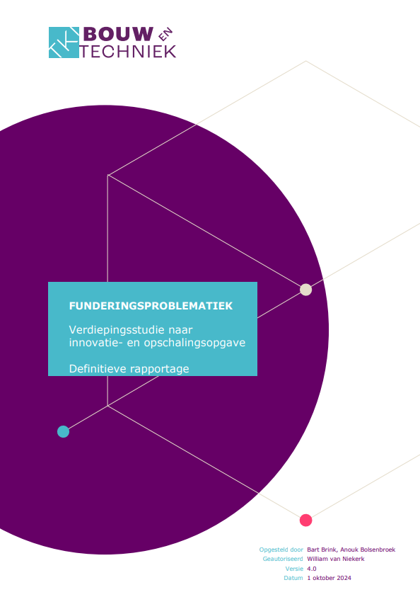

Erkenning van de Funderingsopgave
Omvang problematiek:
> 425.000 panden met funderingsproblemen
+/-25.000 panden hebben binnen 5 jaar herstel nodig
Huidige herstelcapaciteit: ±1.000 panden/woningen per jaar → onvoldoende
Opschaling is lastig: Is specialistisch en arbeidsintensief werk, krappe arbeidsmarkt, te weinig opleidingsaanbod, geen eenduidige aanpak, te weinig volume/voorspelbare bouwstroom.

Slide 10
Kabinetsbrief & vervolg
Kernpunten Kamerbrief:
Urgentie & gezamenlijke verantwoordelijkheid
€56 miljoen beschikbaar voor de aanpak (2025–2028)
Nationale aanpak is nodig om funderingsopgave te adresseren
Nationale Aanpak Funderingen
Innovatie-programma Funderingen
Innovatiecall
De Nationale Aanpak Funderingen (NAF):
Gezamenlijke aanpak van: rijk, gemeenten, provincies, waterschappen, kennisinstellingen en marktpartijen.
Doel: bijdragen aan veilig en toekomstbestendig wonen voor woningeigenaren.
Innovatieprogramma Funderingen is onderdeel van NAF.
Notes:
1. De grootste bottleneck is niet AI-technologie maar sectorcultuur en besluitvorming
Organisaties in de bouw en infra adopteren AI traag omdat besluitvorming versnipperd is, projecten per definitie tijdelijk zijn en verantwoordelijkheden diffuus liggen. Dat verklaart waarom 90–95% van AI-initiatieven blijft steken. De serie benadrukt dat het doorbreken van bestuurlijke en organisatorische silo’s de échte productiviteitswinst oplevert.
2. AI werkt pas wanneer data- en informatiestromen projectoverstijgend worden georganiseerd
Alle sprekers benadrukken hetzelfde: losse projectdata is waardeloos. Rijkswaterstaat en Deltares delen dat sectorbrede standaarden en continue datastromen essentieel zijn. Pas wanneer modellen, sensordata en ontwerpdata herbruikbaar worden gemaakt, kan AI robuust voorspellen en versnellen.
3. De bouwsector onderschat structureel hoeveel tijd wordt verspild aan zoeken, controleren en interpreteren van informatie
Uit meerdere afleveringen blijkt dat een groot deel van de productiviteitswinst juist zit in het automatiseren van documentatie: tekeningen, contracten, eisen, rapporten. AI elimineert niet alleen repetitief werk, maar vermindert fouten die ontstaan door informatiefragmentatie, een typisch probleem in bouw en infra.
4. AI versnelt leren in complexe omgevingen — vooral waar rekenmodellen traditioneel traag zijn
Deltares laat zien dat AI vooral waardevol is in domeinen waar traditionele simulaties uren duren (waterveiligheid, ondergrond, infrastructuur). Door te leren van historische berekeningen kunnen modellen worden “gecomprimeerd” tot milliseconden-responstijden. Inzicht: AI is geen vervanging van domeinkennis maar een versneller van datagedreven ontwerpprocessen.
5. Sectorbrede samenwerking is noodzakelijk omdat individuele organisaties te klein zijn om AI-oplossingen alleen te dragen
Een terugkerend thema: de bouw werkt projectmatig, versnipperd en heeft te weinig schaal per organisatie. De podcast toont dat gezamenlijke dataplatforms, gedeelde standaarden en cross-organisatorische pilots (zoals tussen marktpartijen en RWS) de enige route zijn naar volwassen AI. AI kan pas opschalen als de sector als één systeem gaat opereren.

Slide 11
Innovatieprogramma Funderingen
Opzet van Innovatieprogramma Funderingen:
Gericht op identificeren schaalbare innovaties die bijdragen aan funderingsopgave
Gefinancierd door ministerie van BZK en uitgevoerd door TKI Bouw en Techniek
Opzet en uitvoering in nauwe samenwerking met sector
Het Innovatieprogramma Funderingen heeft 3 pijlers:
1. Innovatiecall — ruimte om te ontwikkelen, testen en demonstreren
2. Kennisdeling en een lerend netwerk
3. Belemmeringen wegnemen voor valorisatie en opschaling
Nationale Aanpak Funderingen
Innovatie-programma Funderingen
Innovatiecall

Slide 12
Doel & focus Innovatiecall Funderingen
Doelen van de innovatiecall:
ontwikkelen van schaalbare innovaties die bijdragen aan de preventie van funderingsschade
het vergroten van de uitvoeringscapaciteit
het versnellen van funderingsonderzoek en –herstel
Focus van de innovatieprojecten:
versnelling van onderzoek en herstel
lagere kosten en hogere arbeidsproductiviteit
opschaalbaarheid en brede toepasbaarheid
valideren van betrouwbaarheid en effectiviteit van technieken
overige innovaties die een directe bijdrage leveren aan de funderingsopgave
Nationale Aanpak Funderingen
Innovatie-programma Funderingen
Innovatiecall
Er is €2.7 miljoen beschikbaar voor projecten in de innovatiecall

Slide 13
Innovatiecall Funderingen

Slide 14

Projectvoorstellen: de basis
Het projectvoorstel moet gaan over één of meerdere van de drie funderingstypen:
Houten paalfunderingen;
Ondiepe funderingen met bodemdaling, bijvoorbeeld op veen of slappe klei;
Ondiepe funderingen met zwel- en krimpgevoelige bodems, zoals klei of leem.
Het projectvoorstel moet kwalificeren als een van de twee typen innovatieprojecten:
Industrieel onderzoek (IO)
Experimenteel Onderzoek(EO)
Indienende partijen mogen zich organiseren in consortia:
Een aanvraag kan worden ingediend door één onderneming of door een consortium
Projecten in consortiavorm worden positief gewogen
Voor aanvullingen en details zie de uitvraag!!!

Slide 15
Beoordelingscriteria
# | Beoordelingscriterium | Weging
1 | Impact van het projectvoorstel Betreft de bijdrage van het voorstel aan de funderingsopgave. | 30%
2 | Schaalbaarheid van het projectvoorstel Betreft de herhaalde toepasbaarheid van de voorgestelde innovatie(s) in andere locaties, objecten, organisaties en in gebiedsgerichte aanpakken. | 40%
3 | Innovativiteit van het project Betreft de nieuwheid van de voorgestelde innovatie of combinatie van innovaties voor de funderingsector. | 20%
4 | Kwaliteit van het projectplan voor het innovatieproject Betreft de kwaliteit van de gekozen aanpak, het betrokken consortium, de planning en de relatie tussen benodigde inspanningen en het projectbudget. | 10%

Slide 16
Beoordelingsproces
Voorstellen die voldoen aan formele vereisten, worden inhoudelijk beoordeeld.
Een onafhankelijke commissie beoordeelt elk voorstel individueel.
De commissie komt tot een gezamenlijk oordeel.
Op basis hiervan adviseert TKI Bouw en Techniek over honorering; dit wordt afgestemd met BZK.
Alle indieners ontvangen bericht over honorering of afwijzing, met een korte toelichting.

Slide 17

Financiële voorwaarden
Het gevraagde financieringsbedrag:
voldoet aan artikel 25 “Steun voor onderzoeks- en ontwikkelingsprojecten van de AGVV”
ligt tussen € 75.000 en € 400.000 inclusief btw* en voldoet aan het betalingsschema in de uitvraag
heeft enkel betrekking op subsidiabele kosten
hanteert tarieven conform de uitvraag (integrale kostensystematiek, loonkosten plus opslag, €80,- per uur)
bedraagt maximaal 70% van de projectkosten (afhankelijk van organisatievorm, type onderzoek, financierbare kosten etc)
Toekenning financiering loopt volgens het onderstaande schema
Moment | Percentuele toewijzing aangevraagde financiering
september 2026 | 27%
februari 2027 | 26%
februari 2028 | 26%
september 2029 | 21%
* Projectkosten dienen inclusief btw te worden opgevoerd als de partij die de kosten maakt de btw niet kan verrekenen/compenseren. Projectkosten dienen exclusief btw te worden opgevoerd als de partij die de kosten maakt de btw wel kan verrekenen/compenseren.

Slide 18
Tijdslijnen*
Datum
24 maart 2026 | Publicatie uitvraag & start inschrijfperiode
16 april 2026 | Informatiesessie als onderdeel van het jaarlijkse KCAF-congres
19 mei 2026 | Sluiting vragenronde
2 juni 2026 | Sluiting inschrijving
Medio juli 2026 | Beoogde datum bekendmaking
1 september 2026 | Start van de innovatieprojecten
Medio september 2026 | Gezamenlijke kick-off
30 september 2028 | Uiterste deadline afronding gehonoreerde projecten
30 september 2029 | Uiterste datum vaststelling door ministerie van BZK, waarna laatste tranche financiering door TKI Bouw en Techniek wordt uitbetaald
*De data zijn zorgvuldig vastgesteld. Wijzigingen worden tijdig gecommuniceerd: eerst via de programmapagina en na honorering rechtstreeks aan betrokken partijen.

Slide 19
Vragen
Mailen kan via: funderingen@tkibt.nl
Slides van deze informatiebijeenkomst zullen na afloop worden gepubliceerd op de uitvraagpagina.
Vragen die tijdens deze bijeenkomst worden gesteld zullen in een
F.A.Q. naar aanleiding van sessie worden beantwoord en worden gepubliceerd op de uitvraagpagina.

Slide 20
Afsluiting
Van der Burghweg 1 2628 CS Delft office@tkibt.nl www.tkibt.nl
Disclaimer
De hier getoonde informatie is zo goed mogelijk vastgesteld. Er kunnen geen rechten aan worden ontleend. In geval van
tegenstrijdigheid zijn het uitvraagdocument en de FAQ leidend.

